Slide 1
시작……
최흥배
Twitter : @jacking75
http://jacking.tistory.com/

Slide 2

Notes:
2008년부터는 마이크로소프트의 VC++ MVP로도 활동하고 있습니다

Slide 3
2003년 PC 온라인 게임 서버 개발 시작
보드 게임,
MMORPG,
P2P 액션 캐주얼 게임
2013년 여름 모바일 게임 서버 개발 시작
공통 기술 개발팀,
2개의 미들 코어 모바일 게임 개발 경험
현재 시뮬레이션 장르 게임 개발 중
Notes:
2008년부터는 마이크로소프트의 VC++ MVP로도 활동하고 있습니다

Slide 4
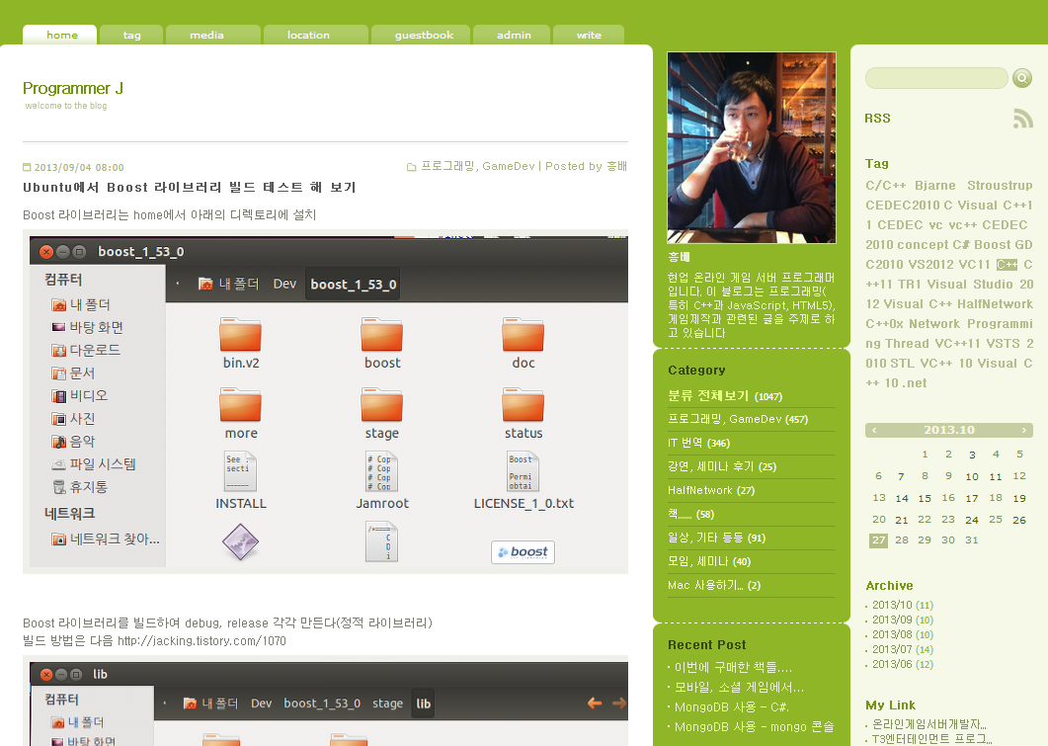
http://jacking.tistory.com
Notes:
2008년부터는 마이크로소프트의 VC++ MVP로도 활동하고 있습니다

Slide 5
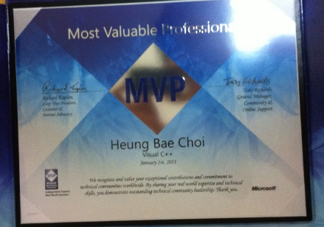
Visual C++ MVP 2009 ~ 2011
Notes:
2008년부터는 마이크로소프트의 VC++ MVP로도 활동하고 있습니다

Slide 6
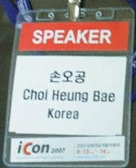
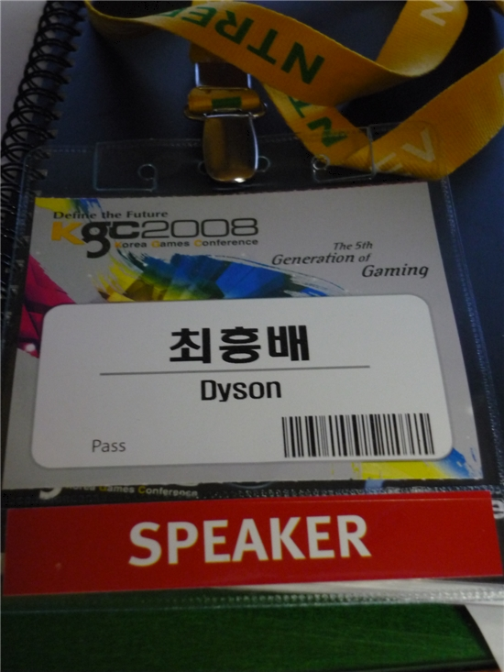
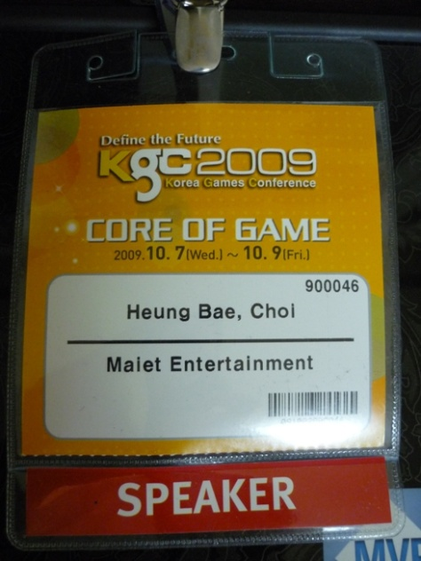
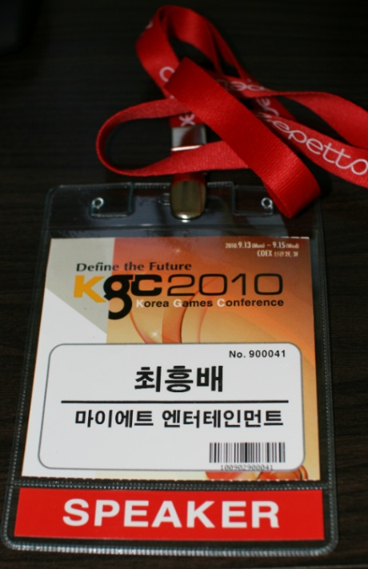
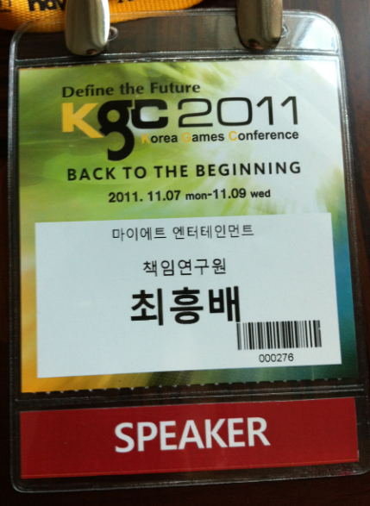
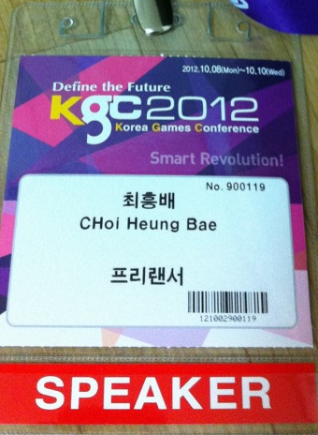
Notes:
또 2007년에 ICON이나 2008년부터 2010년까지 KGC를 강연을 했습니다.

Slide 7
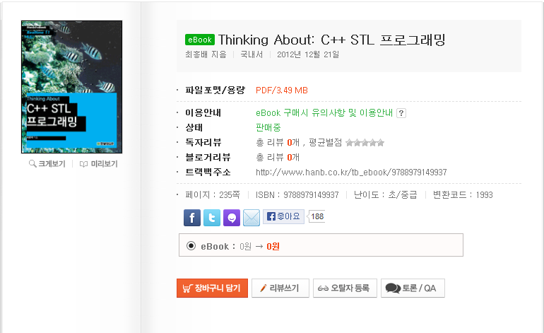
http://www.hanbit.co.kr/ebook/look.html?isbn=9788979149937

Slide 8
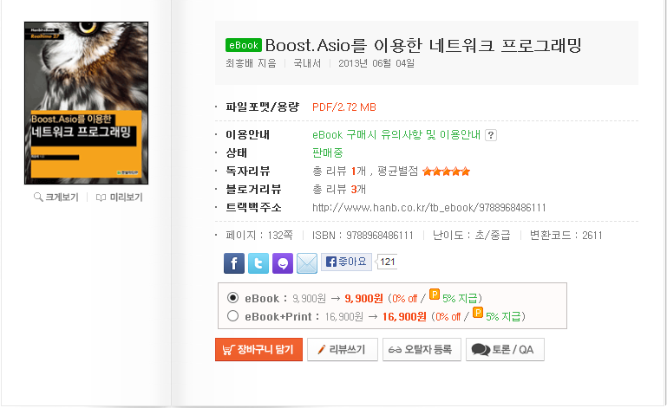
http://www.hanbit.co.kr/ebook/look.html?isbn=9788968486111

Slide 9
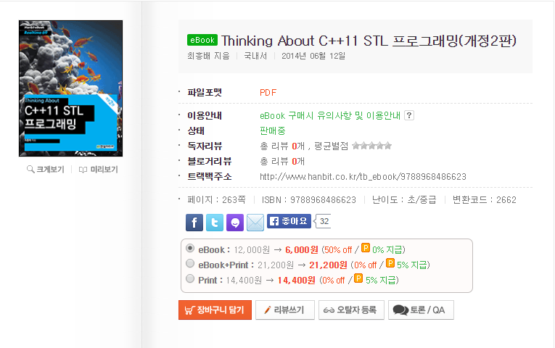
http://www.hanbit.co.kr/ebook/look.html?isbn=9788968486623

Slide 10
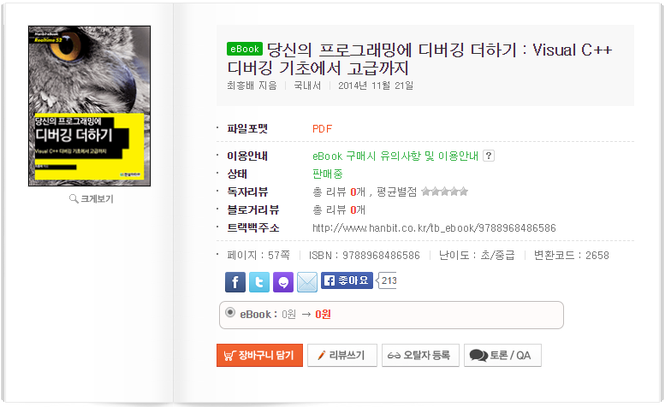
http://www.hanbit.co.kr/ebook/look.html?isbn=9788968486586

Slide 11
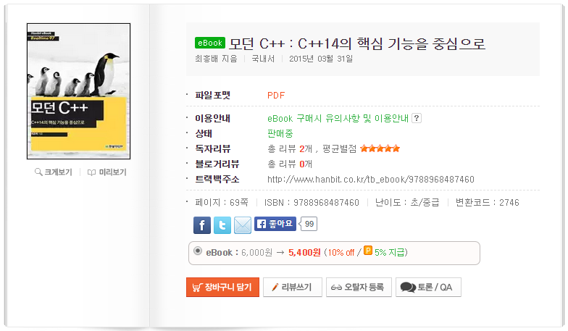
http://www.hanbit.co.kr/ebook/look.html?isbn=9788968487460

Slide 12
PC To Mobile
온라인
F2P

Slide 13
모바일 플랫폼
네트워크?

Slide 14
네트워크 방식
동기(실시간) 네트워크 - PC 온라인 게임에서 사용. - 클라이언트와 서버는 계속 연결된 상태. - 유저간 인터렉션이 실시간 발생. - 동 시간대에 같이 게임을 할 때 사용.
게임 시작
클라이언트 요청
1
접속
2
2

Slide 15
네트워크 방식
비동기 네트워크 - 일반적인 소셜, 모바일 게임에서 사용. - 클라이언트는 서버에 요청이 있을 때 접속, 답변을 받으면 끊는다. - 유저간 인터렉션이 동시에 이루어 지지 않는다. - 서로 다른 시간 대에서 같이 게임 할 때 사용. - http 프로토콜을 사용한다.
게임 시작
클라이언트 요청
2
DB
1
접속 하지 않음
3
4
접속을 끊는다

Slide 16
비동기 네트워크의 장/단점
장점 - 대규모 소셜 게임에 적합하다(stateless). - 네트워크 환경의 속성을 덜 탄다. - 컨텐츠에 집중할 수 있다. - 동기 방식보다 쉽게 개발 할 수 있다. - 웹 개발자도 개발 할 수 있다. - 보통 오픈 소스 등 이미 만들어진 프레임워크 사용. 예) ASP.NET, Node.js, PHP 등
단점 - 네트워크 게임 컨텐츠 종류에 한계가 있다. - PC 온라인 게임 개발자에게는 익숙하지 않다. - 요청을 할 때마다 접속을 해야 하므로 동기에 비해 반응성이 매끄럽지 못할 수도 있다.

Slide 17
동기 네트워크의 장/단점
장점 - PC 온라인과 같은 멀티 플레이 게임을 할 수 있다. - 많은 유저들이 동시에 같이 게임을 플레이 할 수 있다. - 시장에서 라이벌이 적은 편이다.
단점 - 모바일의 네트워크 환경이 아직은 PC에 비해 떨어짐. - 모바일 기기의 밧데리 소모가 심할 수 있다. - 비동기에 비해 개발이 어려운 편이다.

Slide 18
동기 네트워크에서 생각할 점
실시간 통신을 최소화 하여 네트워크 사용량을 줄인다 - 게임 플레이 로직을 클라이언트에 두고 결과만 서버로 준다. - 단 이런 경우 클라이언트 해킹에 속수무책.
통신이 자주 끊어지거나, 연결은 되었지만 통신을 못하는 상황을 대처 해야 한다. 재연결을 심리스하게 처리해야 한다.

Slide 19
비동기 네트워크에서 실 시간
클라이언트는 자주 서버에 상태 조사를 한다.
서버에 불필요한 오버헤드 발생.
12시1분: 방문한 친구 리스트 요청
12시5분: 방문한 친구 리스트 요청
12시7분:친구 집 방문
12시10분: 방문한 친구 리스트 받음
12시10분: 방문한 친구 리스트 요청

Slide 20



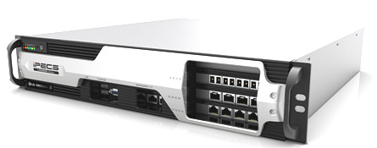
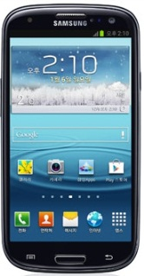
서버 기본 구성도
Game Server
Game Server
Game Server
로드 밸런스

Slide 21
클라우드
모바일 게임은 PC에 비해 손쉽게 게임을 할 수 있으므로 PC보다 접속 수가 많을 수 있다.
소셜 및 모바일 게임 특성상 아주 빠르게 유저가 증가하고, 또 PC에 비해 짧은 시간에 유저 수가 줄어 들 수 있다. 그리고 이벤트가 있을 때 급격하게 늘어난다.
유저의 증가와 감소에 따라서 서버 증설이 유연해야 한다.
일반적으로 회사는 비용 측면 때문에 서버를 쉽게 미리 준비하지 못해서 유저가 증가할 때 빠르게 대처할 수 없다.
유저 증가에 잘 대처하지 못하면 한방에 망할 수 있다. - 시장에 할 게임은 많다

Slide 22
모바일 서버 개발 시 생각할 점
모바일 게임은 빠른 개발과 서비스가 아주 중요.
짧은 시간에 트랜드가 빨리 바뀌고, 성공 확률이 PC 온라인 보다 더 낮음.
개발자에게 익숙한 기술을 사용하는 것이 좋음(빠른 개발을 위해) - 어느 정도 규모가 있는 회사라면 Windows OS 라이센스는 별 문제가 안됨. - 다만 MS SQL Server는 라이센스 비용이 문제됨.
최대한 게임 컨텐츠 개발에 집중하기 위해 이미 만들어진 것을 사용해야 함 - 오픈소스나 벤더에서 제공한 프레임워크를 최대한 활용. - WCF, ASP.NET MongoDB, Redis 등
적은 인원으로 만들고 유지보수를 해야 하므로 새로운 게임을 만들 때 게임의 기본적인 틀은 같은 것을 공유 해야 한다.

Slide 23
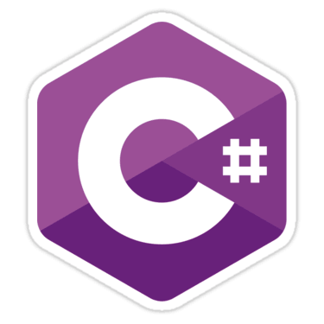
.NET 플랫폼
선택 이유?

Slide 24
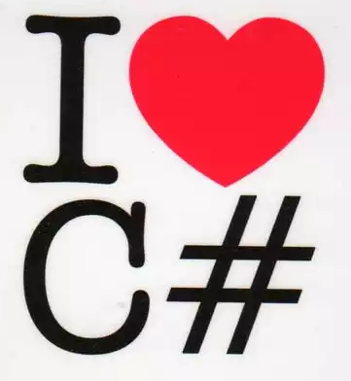

Slide 25
C++
C++++
C#

Slide 26
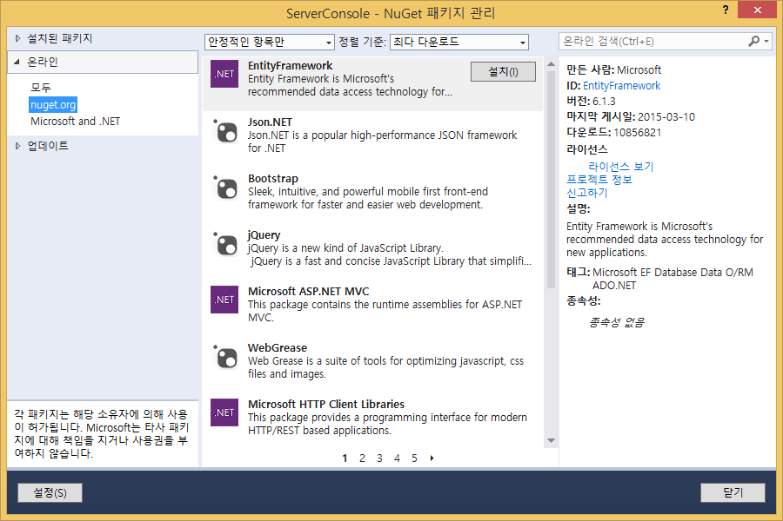

Slide 27
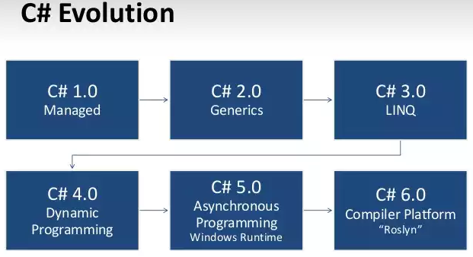

Slide 28

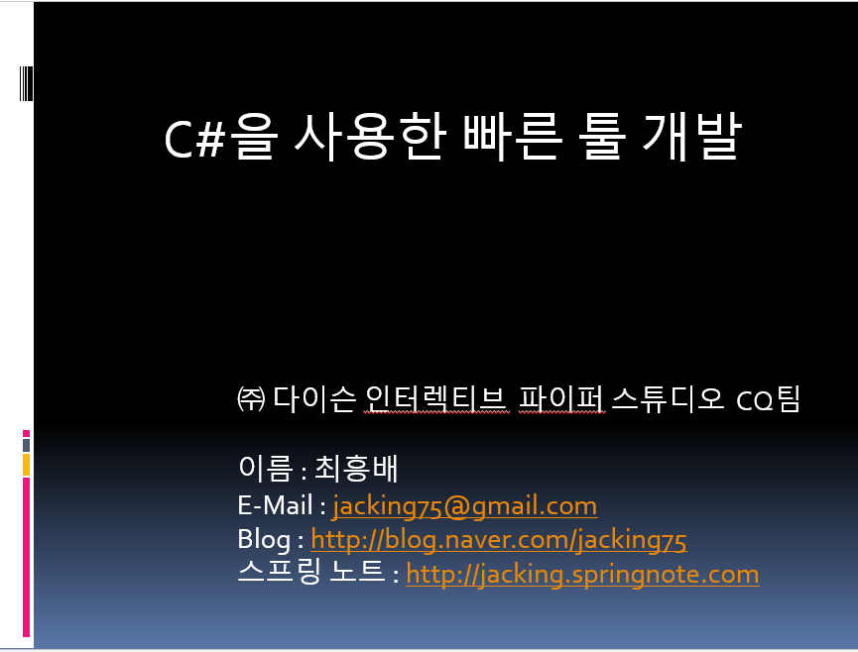

Slide 29
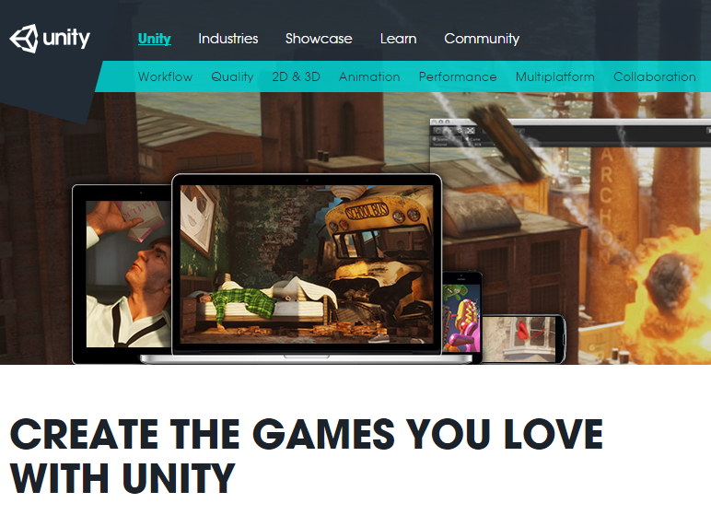

Slide 30
.NET Framework와 Mono 버전 비교
.NET Framework | Mono | LINQ | Task 클래스 | dynamic | async | Caller Info
3.5 | 2.6 | ○ | × | × | × | ×
4 | 2.10 | ○ | ○ | ○ | × | ×
4.5 | 3.2 | ○ | ○ | ○ | ○ | ○

Slide 31
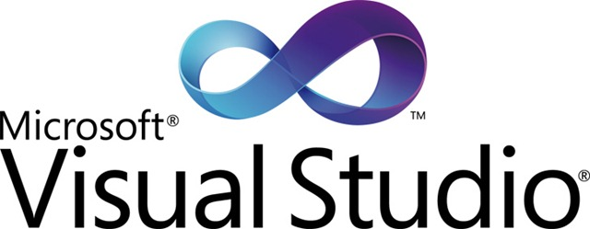

Slide 32
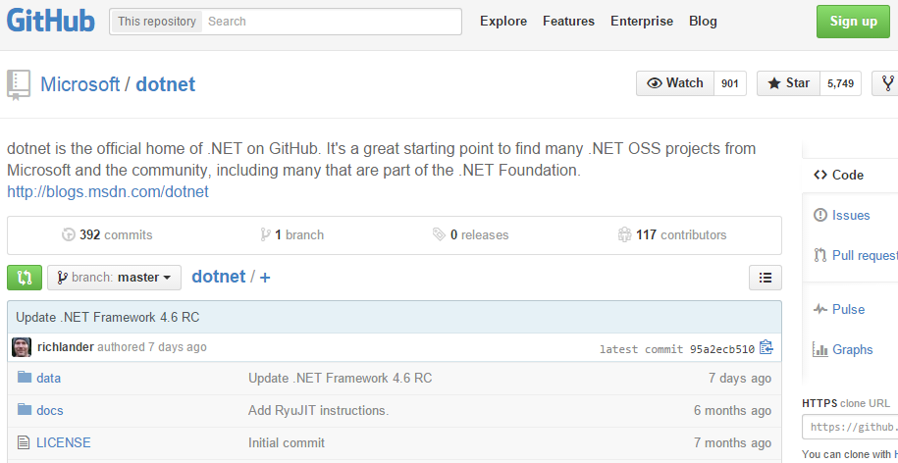
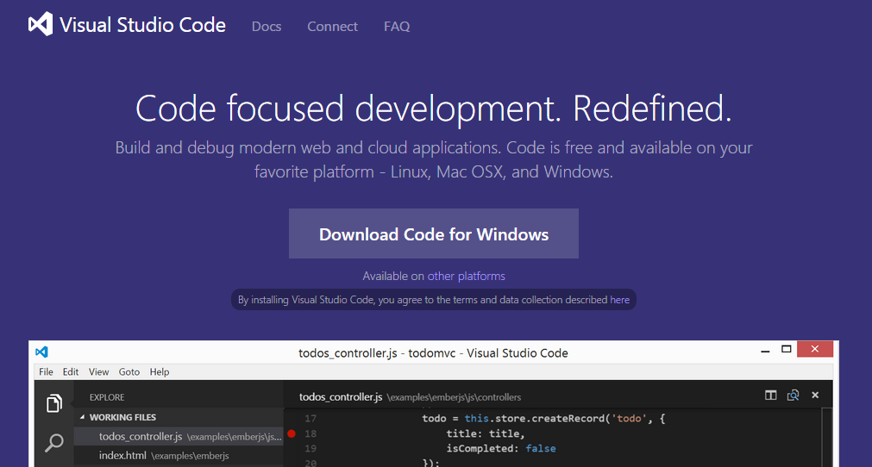

Slide 33
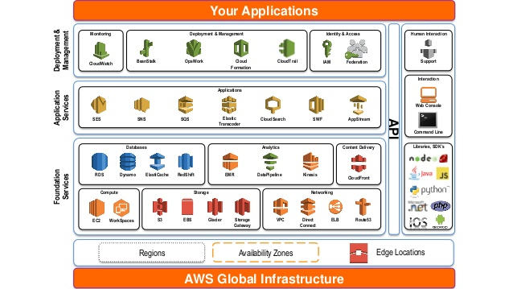
C#, Java, JavaScript, PHP, Python, Ruby, Go(예정)

Slide 34
WCF
선택 이유?

Slide 35
쉽다
간결하다

Slide 36
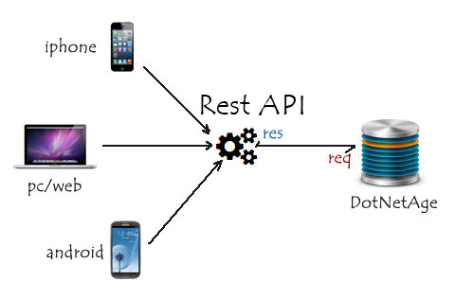
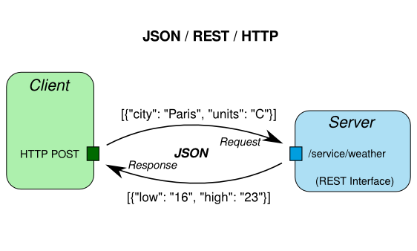

Slide 37
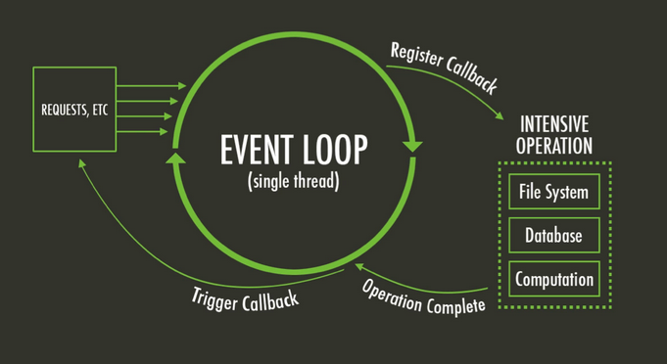
C++ is Slow

Slide 38
GameServer
DB
Other Server
너무 복잡해진다…..

Slide 39
모바일 게임 왜 꼭 웹서버를 사용해야 하나요?
(PC에 비해)빈약한 네트워크 환경
신뢰성
빠른 개발
Scale Out(State Less)

Slide 40



